Slide 1
Topology-Preserving Deep Image Segmentation
分享人：高凯珺

Slide 2
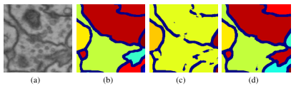
介绍
分割算法在精细结构上容易产生拓扑错误，如连接断裂。这些精细的结构可能对分析对象的功能至关重要。
在生物医学图像中，对神经元膜和血管等瘦物体的正确描绘，对于精确的形态和结构量化是至关重要的。一个断开的连接或丢失的组件，可能只会导致微小的像素错误，却会导致灾难性的功能错误。
拓扑正确性在神经元图像分割任务中的重要性的说明

Slide 3
拓扑性质，包括多样的连接、环、腔和高维结构，这类特征已被证明对提升机器学习预测能力很有用。
拓扑约束，如连通性和无环性，已经被纳入一些基于MRF/CRF的分割方法。然而，这些方法侧重于在推理阶段加强拓扑约束，而训练的模型不知道拓扑先验。据我们所知，目前还没有任何工作将拓扑信息作为训练端到端深度神经网络的损失。

Slide 4
本文提出了一种新的拓扑损失，强制分割结果与GT具有相同的拓扑结构，即具有相同的Betti number(number of connected components and handles，连接组件和空洞的数量)。
用这种损失训练的神经网络将在不牺牲像素精度的情况下获得较高的拓扑保真度。设计这种损失的主要挑战是拓扑信息——贝蒂数，是离散值。我们需要一个连续值来度量预测和GT之间的拓扑相似性；该测量需要是可微的，以便通过网络反向传播。

Slide 5

TopoNet是第一个保证拓扑正确性的端到端深度分割网络。我们的方法证明了拓扑计算和深度学习是可以互惠互利的。
为此，我们建议使用计算拓扑理论，能从连续值函数总结拓扑信息。持久同源（persistent homology）捕获似然函数f中所有阈值上携带的拓扑信息（似然函数f是神经网络的输出），而不仅仅通过用阈值0.5来获取分割的拓扑信息。
这提供了一种可微的方法来测量f和GT之间的拓扑相似度，称为topological loss 。我们推导出损失的梯度，从而使网络训练能基于拓扑损失进行优化。
其中，f是网络预测的似然图，g是GT

Slide 6
在第2.1节中，我们介绍了拓扑的数学基础，以及如何使用持久同源来度量似然图的拓扑
在第2.2节中，我们将拓扑损失形式化为f和g的持久同源之间的差异，推导了该损失的梯度并证明其正确性
在第2.3节中，我们解释了如何将损失纳入神经网络的训练中

Slide 7
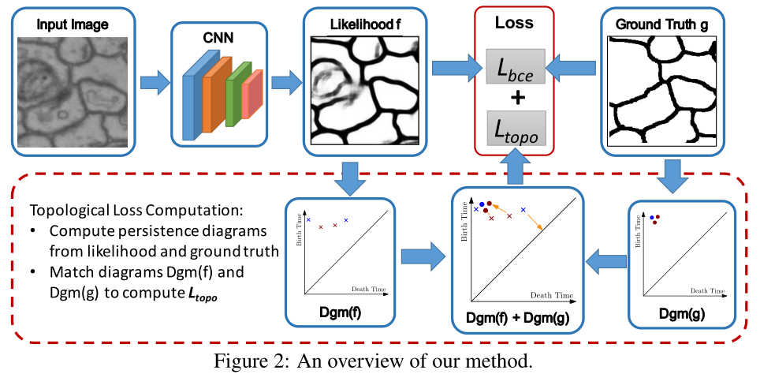
对于连续值函数f，其持续图Dgm(f)包含二维平面上有限数量的点，称为持续点（persistent dots）。每个持久点p = (d, b)∈Dgm(f)对应一个在时间/阈值b生成、在时间/阈值d杀死的拓扑结构。用birth(p) = b，death(p) = d来表示

Slide 8
Topology and Persistent Homology
拓扑和持久同源

Slide 9
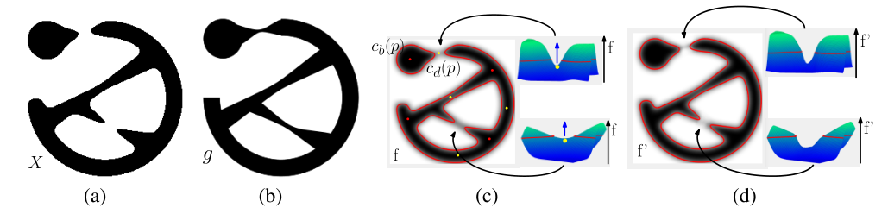
给定X，它的d维拓扑结构称为同源类，特别地，0-dim结构和1-dim结构分别是连通构件和空洞。给定X，我们可以计算拓扑结构的数量，称为贝蒂数，并将其与GT的拓扑结构进行比较。
图3，为了便于显示，函数值越高，颜色越深。
(a)分割结果X，包含两个连接组件和一个空洞。
(b)GT，一个连接组件和两个空洞。
(c)分割结果X的似然图f(以红色曲线为界) ，以及断桥和空洞附近的视图。
(d)分割结果X的另一个似然图f’，f’比f差，因为更深的差距 。

Slide 10
然而，简单地比较X和g的Betti numbers将得到一个离散的数。为了将拓扑先验整合到深度神经网络中，我们需要构造一个连续值函数来揭示相似结构之间的细微差别。
两个似然图f和f‘ ，f更好一些，为了修复图(d)中破损的空洞，我们需要花费更多的努力来填补比图(c)更深的缺口，使X与g相同。两个连接组件之间断桥附近也是如此。

Slide 11
为了捕捉不同似然图之间的微妙结构差异，我们使用了持久同源理论
持久同源理论没有使用一个固定的阈值，而是从所有的阈值中捕获所有可能的拓扑结构，并将所有信息以一种简洁的形式总结出来，称为持久性图（persistence diagram）

Slide 12
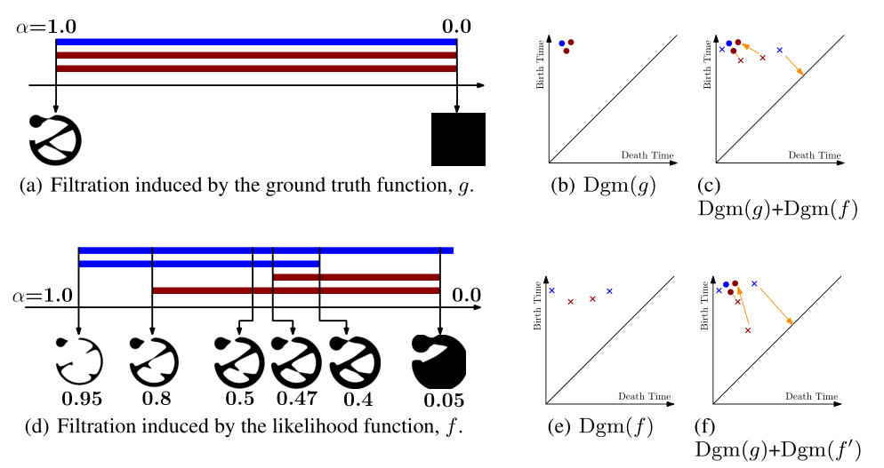
图4:持久同源的解释。左边，GT函数g和似然函数f的过滤。蓝色和暗红色的条分别表示连接组件和空洞。
(a)对于g，所有结构都在α = 1.0时诞生，在α = 0时死亡。
(d)对于f，从左到右，在α = 1处，两个连接组件诞生，在α = 0.47处，小空洞诞生，在α = 0.4处，短连接组件死亡，在α = 0.05处，两个空洞死亡。
(b)和(e)表示g和f的持久性图Dgm(g)与Dgm(f) 。
(c) Dgm(g)与Dgm(f)的叠加。橙色箭头表示持续点之间的匹配。
(f) Dgm(g)与较差的Dgm(f’)的叠加，匹配的代价明显更大。

Slide 13
所有不同的阈值α构成一个过滤，降低阈值α引起的单调增长序列:
其中α1≥α2≥…≥αn，且
随着α的减小，fα的拓扑发生变化，这意味着在原有的拓扑结构被杀死的同时会产生新的拓扑结构。
当α < αn时，只有一个连接组件存活，并且不会被杀死。

Slide 14
Topological loss and the Gradient
拓扑损失度量了f和g之间的拓扑相似性。我们使用Dgm(f)中的点，因为它们包含了f所有可能的拓扑结构。我们稍微修改了持久性图的Wasserstein distance 。对于持久性图Dgm(f)和Dgm(g)，我们找到了两组点之间最佳的一一对应关系，并计算了它们的总平方距离。
设Γ是Dgm(f)和Dgm(g)之间所有可能的双射的集合，拓扑损失Ltopo(f, g)为:
其中，γ *是两个不同点集之间的最佳匹配
准确地说，匹配需要在对应的维度上进行。 图4(b)和图4(e)中的蓝色标记相互匹配（ 0-dim结构的点）；图4(b)和图4(e)中的红色标记相互匹配（ 1-dim结构的点） 。

Slide 15
这种损失度量了所有Dgm(f)中的点移向Dgm(g)中的匹配点所需要的最小工作量
注意，通常Dgm(f)(图4(c))比Dgm(g)(图4(b))有更多的点（预测的似然图通常会产生一些噪声）。如果一个点不能匹配，我们就将它匹配到对角线上的投影，{(d, b)|d = b}，这意味着我们认为它是应该被去除的噪声（Dgm(f)中多余的连接组件(蓝色十字)）。
我们也在图4 (f)展示了更差的f‘和g匹配的情况，匹配的成本显然更高，也就是说Ltopo ( f’, g) > Ltopo (f, g)

Slide 16
关于正确性，我们提出以下定理。证明是相对简单的。
定理1(拓扑正确性)：当损失函数Ltopo(f, g)为零时，f在阈值0.5处分割的Betti数与g相同。
证明。假设Ltopo(f, g)为零。根据式(2.2)，Dgm(f)和Dgm(g)完全匹配，即p = γ∗(p)，∀p∈Dgm(f)。这两个图是相同的，并且有相同数量的点。

Slide 17
拓扑梯度
损失函数取决于拓扑变化发生的关键阈值，如图中不同点的birth/death时间。这些关键的阈值是由拓扑变化发生的位置唯一确定的。当函数f可微时，这些关键位置正是临界点，即梯度为零的点。
在训练环境中，我们的似然函数f是一个分段线性函数，由神经网络预测控制。对于这样的f，临界点总是一个像素，因为拓扑变化总是发生在像素处。用ω表示神经网络参数。对于每个点p∈Dgm(f)，我们用cb(p)和cd(p)表示相应拓扑结构的生灭临界点。
从形式上，我们可以证明拓扑损耗∇ωLtopo(f, g)的梯度为:

Slide 18
To see this, within a sufficiently small neighborhood of f, any other piecewise linear function will have the same super level set filtration as f. The critical points of each persistent dot in Dgm(f) remains constant within such small neighborhood. So does the optimal mapping γ∗. Therefore, the gradient can be straightforwardly computed based on the chain rule, as Eq. (2.3). When function values at different vertices are the same, the gradient does not exist. However, these cases constitute a measure zero subspace in the space of likelihood functions. In summary, Ltopo(f, g) is a piecewise differentiable loss function over the space of all possible likelihood functions f.
为了证明这一点，在f的一个足够小的邻域内，任何其他分段线性函数都将具有与f相同的超水平集过滤。Dgm(f)中每个持久点的临界点在这样的小邻域内保持不变。最佳映射γ *也是如此。因此，根据链式法则可以直接计算出梯度，如式(2.3)。当函数值在不同的顶点相同时，梯度不存在。然而，这些情况在似然函数空间中构成了测度零子空间。综上所述，Ltopo(f, g)是在所有可能的似然函数f的空间上的一个分段可微损失函数。

Slide 19
训练神经网络
由于计算复杂度，我们在整个训练过程中使用的patch大小为65 × 65
我们使用小patch代替大patch/整张图片，原因有两方面：
（1）拓扑信息的计算复杂度较高。持久同源的计算复杂度为O(n3)，其中n为patch大小。
（2）预测似然图与GT之间的持久图匹配过程比较困难。如果patch太大，在图(b)中会出现很多点，而在图(e)中则会出现更多的预测点，图(c)的匹配过程复杂，容易出错。
通过关注较小的patch来定位拓扑结构并逐个修复。

Slide 20
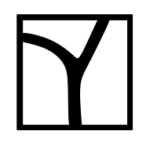
小patch(65 × 65)通常只包含部分分支结构，而没有闭合环。为了在这些小块上得到有意义的拓扑评价，我们将相对持久同源作为一种更局部的拓扑结构计算方法。特别地，对于每个patch，我们考虑相对于边界的拓扑结构。它相当于填充一个黑色框的边界并计算拓扑，以避免琐碎的拓扑结构。如右图所示，随着额外的边框，在patch中裁剪出的Y形分支结构将产生三（两）个空洞。通过随机的patch采样，使用这些局部拓扑损失进行训练是非常有效的。

Slide 21
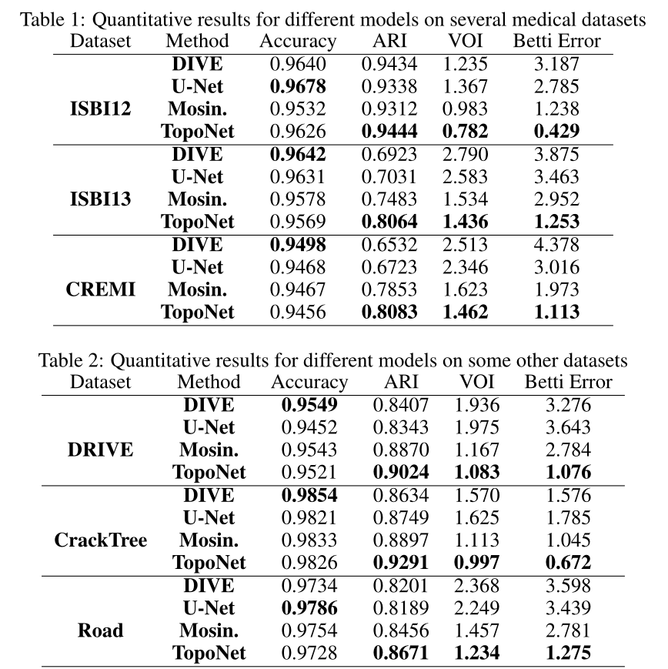
评价指标
我们使用四种不同的评价指标。像素级精度是正确分类像素的百分比。其余三个指标与拓扑更相关。其中最重要的是Betti数字错误，它直接比较了分割和GT的拓扑结构。

Slide 22
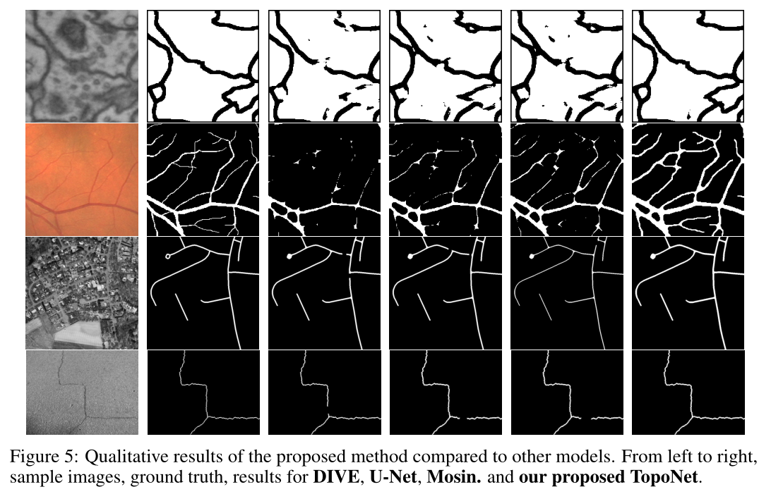
我们证明，在不牺牲像素精度的情况下，我们的方法在拓扑精度方面显著优于现有的方法。定性结果如图5所示。TopoNet在结构和拓扑方面表现出更多的一致性。它能正确地分割薄膜、道路和船舶等精细结构，而其他所有方法都不能做到这一点。

Slide 23
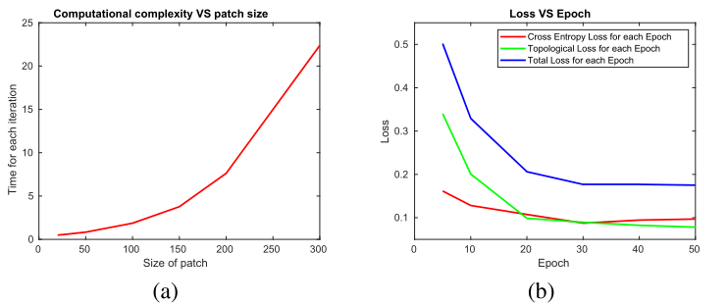
图6:(a)基于patch大小的拓扑计算复杂度。(b)训练时段的交叉熵损失、拓扑损失和总损失。
patch越大，计算的时间就越长。匹配过程也会更加复杂，容易出错。为了平衡模型的训练时间和性能，我们最终选择65 × 65。
从b图中可以看出，经过一定时间后(特别是30个epoch后)，总损失趋于稳定，而随着拓扑损失的减小，交叉熵损失略有增加，这是合理的。

Slide 24
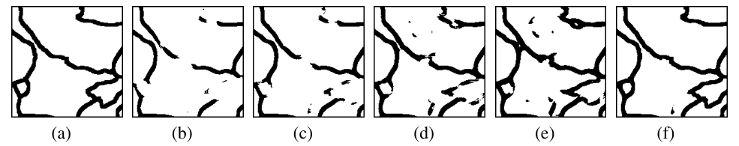
我们绘制了不同时期的阈值结果，以说明我们提出的拓扑损失的有效性(图7(b)至7(f))。随着训练的进行，膜的精细结构变得更加拓扑一致。这意味着我们的拓扑损失在拓扑结构方面提高了预测的质量。

Slide 25
总结
我们引入了一种新的由持久同源驱动的拓扑损失，并将其纳入到深度神经网络的端到端训练中。该方法特别适用于精细结构图像的分割。定量和定性的结果表明，所提出的拓扑损失有助于在拓扑度量中获得更好的性能。我们提出的拓扑损失是通用的，可以合并到不同的体系结构中。

Slide 26
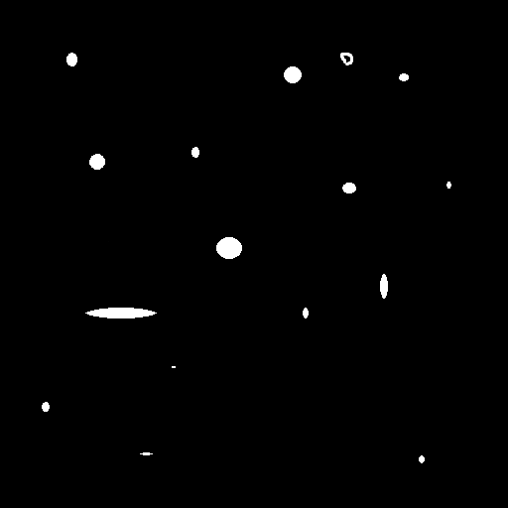
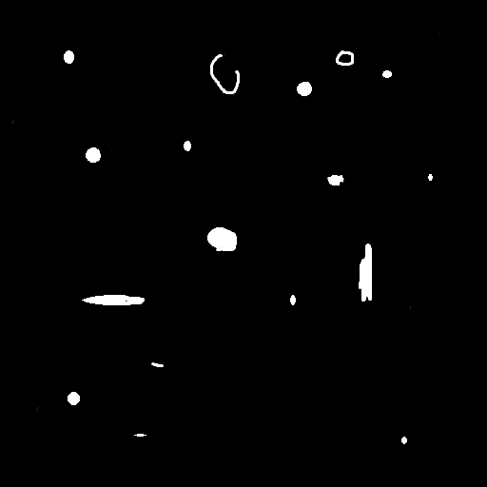
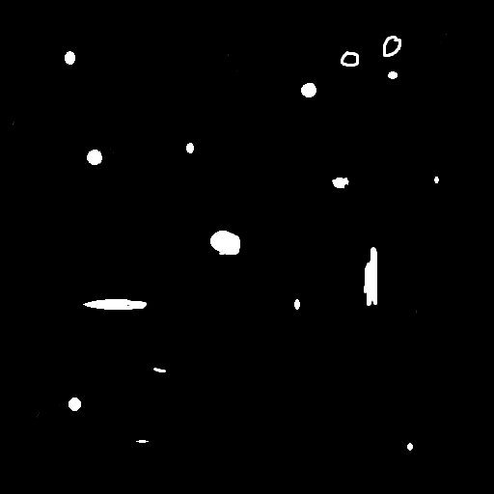
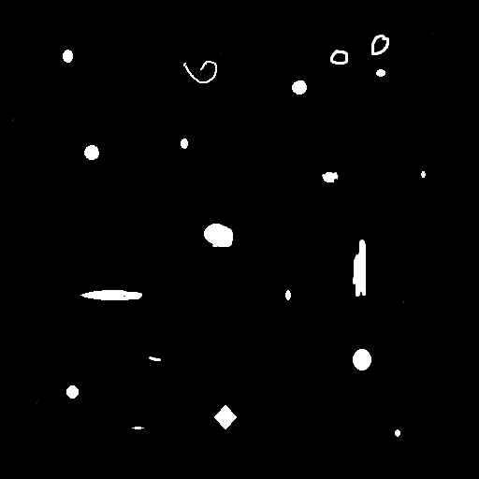
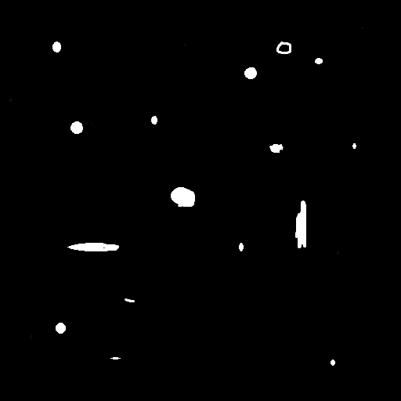
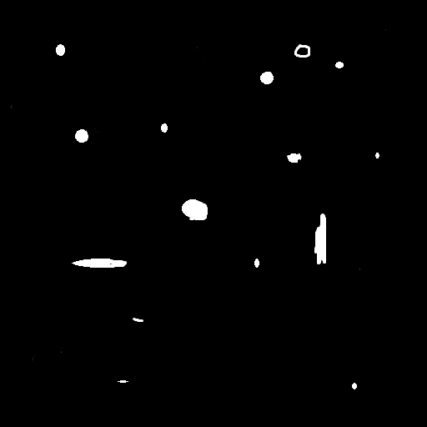
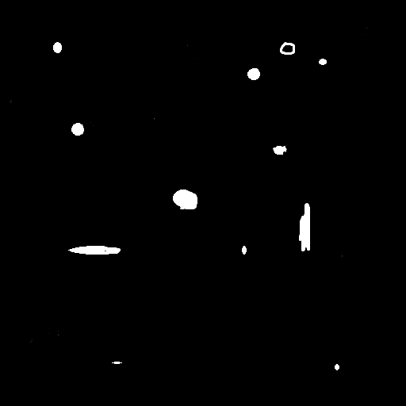
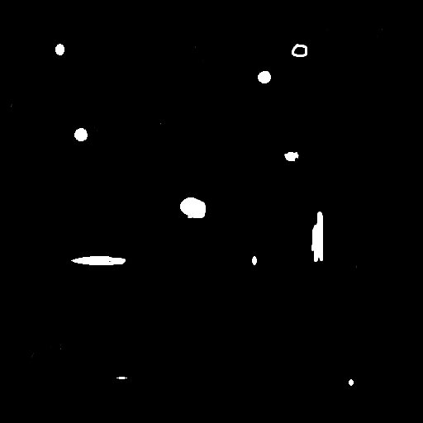
GT
a
b
c
LH
d
e
f
 | LH | a | b | c | d | e | f
ToloLoss | 0.3811 | 2.3811 | 1.3811 | 5.3811 | 1.4549 | 4.6213 | 5.6213
Toposize = 256

Slide 27
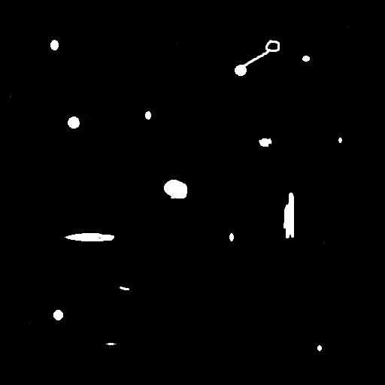
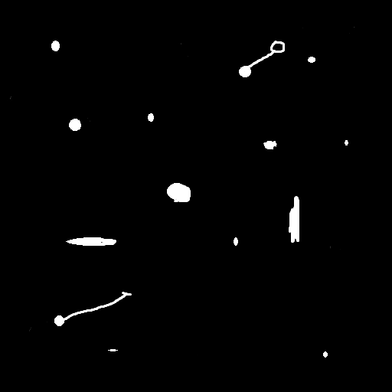
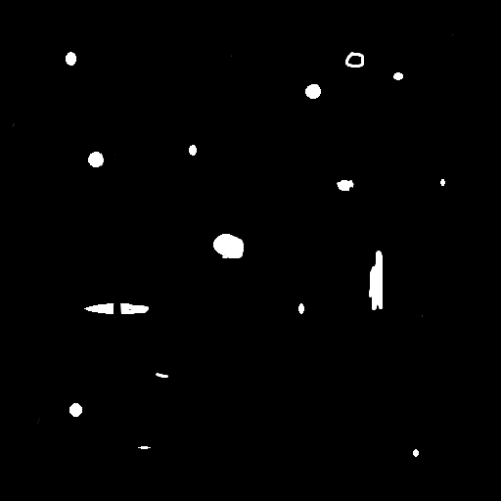
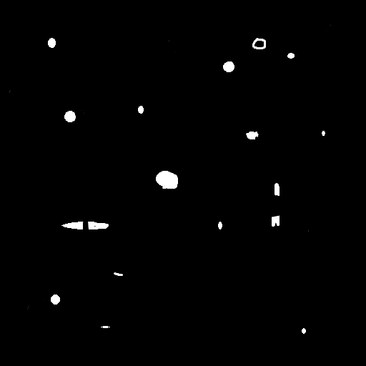
g
h
GT
i
j
 | g | h | i | j
ToloLoss | 1.3811 | 2.3811 | 1.3811 | 2.3811
Toposize = 256

Slide 28
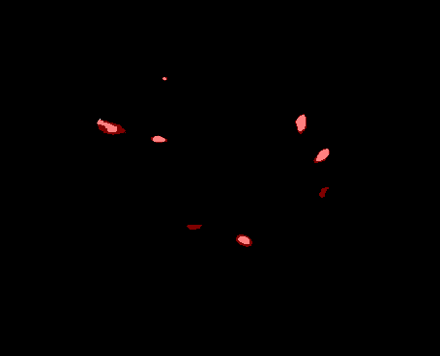
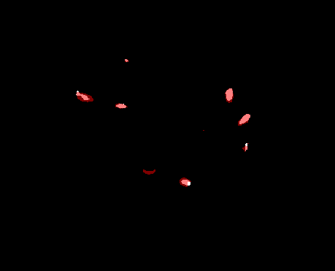
 | a | b
ToloLoss | 2.0 | 1.0

